Slide 1
第4章 参数样条曲线
4.1 参数样条曲线基础
4.2 二次插值样条曲线
4.3 三次插值样条曲线
4.4 Bezier曲线
4.5 B样条曲线

Slide 2
4.1 参数样条曲线基础
曲线或曲面分为两大类：
规则曲线或曲面：可以用一个确切的曲线或曲面方程式来表示。 比如，圆和球面、椭圆和椭球面、抛物线和抛物面、正弦曲线、摆线、螺线等。
不规则曲线或曲面：不能确切给出描述整个曲线或曲面的方程，是由实际测量中得到的一系列离散数据点用拟合方法来逼近的。一般采用分段的多项式参数方程来表示，由此形成一条光滑连续的曲线或曲面，称为样条曲线或曲面。比如Hermite样条曲线或曲面、Bezier样条曲线或曲面、B样条曲线或曲面等。

Slide 3
4.1.1 规则曲线或曲面的表示法
一、直角坐标表示
1、显式：y = f(x)，如y = sin(x)。
2、隐式：f(x, y) = 0，如 x² + y² = 1。
3、转换成参数坐标表示：
① 一般形式：
x = x(t)
y = y(t)
② 显式表示y = f(x) 的曲线转换成参数坐标表示：
x = x
y = f(x)

Slide 4
4.1.1 规则曲线或曲面的表示法
③隐式表示f(x, y) = 0的曲线转换成参数坐标表示：
常用的重要曲线基本上都能用参数坐标表示。例如，星形线的直角坐标表示（隐式）：
x^{2/3} + y^{2/3} = R^{2/3} （R正常数）
写成参数坐标表示：
x = Rcos³θ
y = Rsin³θ （0≤θ≤2π）

Slide 5
4.1.1 规则曲线或曲面的表示法
二、极坐标表示
对任意极坐标曲线ρ=ρ(θ)，可利用极坐标与直角坐标变换关系式：
x =ρcosθ
y =ρsinθ
将此曲线转换成参数坐标表示为：
x =ρ(θ)cosθ
y =ρ(θ)sinθ

Slide 6
4.1.1 规则曲线或曲面的表示法
例如，重要曲线阿基米德螺线的极坐标表示：
ρ=aθ （a正常数）
极坐标与直角坐标变换关系式为：
x =ρcosθ
y =ρsinθ
将ρ=aθ代入上面两式，阿基米德螺线用参数坐标表示为：
x =aθcosθ
y =aθsinθ

Slide 7
4.1.1 规则曲线或曲面的表示法
三、参数坐标表示
曲线的参数坐标一般表示为：
x = x(t)
y = y(t)
例如，弹道曲线：
x =V₀tcosα
y =V₀tsinα–gt²/2 （0≤t≤2V₀sinα/g）
式中V₀、g、α均为常数，t 为参数变量。

Slide 8
4.1.2 参数样条曲线或曲面的常用术语
常用的二次或三次参数样条曲线或曲面形式如下：
二次参数样条曲线： P (t) = A₀ + A₁t + A₂t²
三次参数样条曲线： P (t) = A₀ + A₁t + A₂t² + A₃t³
1．型值点：
是指通过测量或计算得到的曲线或曲面上少量描述其几何形状的数据点。
2．控制点：
是指用来控制或调整曲线或曲面形状的特殊点，曲线或曲面本身不一定通过该控制点。

Slide 9
4.1.2 参数样条曲线或曲面的常用术语
3．插值与逼近
插值方法要求建立的曲线或曲面数学模型，严格通过已知的每一个型值点。而逼近方法建立的曲线或曲面数学模型只是近似地接近已知的型值点。
4．拟合
是指在曲线或曲面的设计过程中，用插值或逼近的方法使生成的曲线或曲面达到某些设计要求，如在允许的范围内贴近原始的型值点或控制点序列，或曲线看上去很光滑等。拟合是插值与逼近两种设计方法的统称。

Slide 10
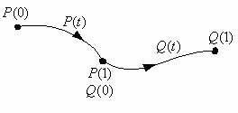
4.1.2 参数样条曲线或曲面的常用术语
5．参数连续性与几何连续性
设计一条复杂曲线时，经常通过多段曲线组合而成，这需要解决曲线段之间光滑连接的问题。为保证分段参数曲线从一段到另一段平滑过渡，可以在连接点处要求各种参数连续性条件。

Slide 11
4.1.2 参数样条曲线或曲面的常用术语
0阶参数连续性：记作C⁰连续，是指曲线相连，即前一个曲线段的终点与后一个曲线段的起点相同。P(1)=Q(0)
一阶参数连续性：记作C¹连续，是指两个相邻曲线段在连接点处有相同的一阶导数。P’(1)=Q’(0)
二阶参数连续性：记作C²连续，是指两个相邻曲线段在连接点处有相同的一阶和二阶导数。P’(1)=Q’(0)且P’’(1)=Q’’(0)

Slide 12
4.1.2 参数样条曲线或曲面的常用术语
连接两个相邻曲线段的另一个方法是指定几何连续性条件。这种情况下，只需相邻两个曲线段在连接点处的参数导数成比例而不是相等。
0阶几何连续性：记为G⁰连续，与C⁰连续相同，即前一个曲线段的终点与后一个曲线段的起点相同。P(1)=Q(0)

Slide 13
4.1.2 参数样条曲线或曲面的常用术语
一阶几何连续性：记为G¹连续，指两个相邻曲线段在连接点处的一阶导数成比例但不一定相等。P’(1)=αQ’(0) (α>0)
二阶几何连续性：记为G²连续，指两个相邻曲线段在连接点处的一阶导数和二阶导数均成比例但不一定相等。P’(1)=αQ’(0)且P’’(1)=βQ’’(0) (α>0，β>0)

Slide 14
4.2 二次插值样条曲线
在拟合生成样条曲线的众多方法中，首先来讨论用插值方法生成通过给定离散型值点的二次样条曲线，即抛物样条曲线。
二次插值样条曲线的数学表达式
二次插值样条曲线的加权合成
二次插值样条曲线的端点条件
二次插值样条曲线的性质

Slide 15
4.2.1 二次插值样条曲线的数学表达式
已知不在同一直线上的三点P₁、P₂、P₃，要求通过给定的这三点定义一条抛物线。
P₂
P₁
P₃
二次样条曲线的参数化表达式为：
P(t) = A₁ + A₂t + A₃t² (0≤t≤1) (4-1)
A₁、A₂、A₃为表达式的系数，且是向量形式。若是二维平面曲线，则为二维向量；若是三维空间曲线，则为三维向量。

Slide 16
4.2.1 二次插值样条曲线的数学表达式
确定系数A₁、A₂、A₃的三个独立条件：
该曲线过P₁、P₂、P₃三个点，并且：
①曲线段以P₁点为始点。即当参变量t = 0时，曲线过P₁点；
②曲线段以P₃点为终点。即当参变量t = 1时，曲线过P₃点；
③当参变量t = 0.5时，曲线过P₂点，且切矢量等于P₃–P₁。
Q
P₂’
P₂
t=0.5
P₁
P₃
t=0
A
t=1

Slide 17
4.2.1 二次插值样条曲线的数学表达式
根据以上设定的三个独立条件，可以列出方程组：
t = 0： P(0) = A₁ = P₁
t = 1： P(1) = A₁+ A₂+ A₃ = P₃ (4-2)
t = 0.5：P(0.5) = A₁+0.5A₂+0.25A₃ = P₂
解得三个系数A₁、A₂、A₃分别为：
A₁ = P₁
A₂ = 4P₂– P₃– 3P₁ (4-3)
A₃ = 2P₁+ 2P₃– 4P₂

Slide 18
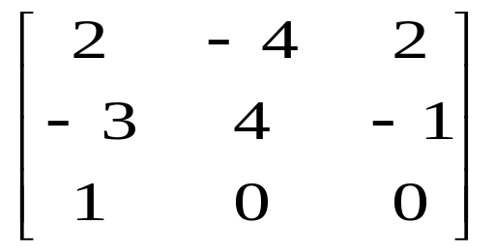
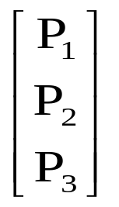
4.2.1 二次插值样条曲线的数学表达式
把求出的三个系数代入到式(4-1)中，可得：
P(t)= A₁ + A₂t + A₃t²
= P₁ +(4P₂ – P₃ – 3P₁)t + (2P₁+2P₃ – 4P₂)t² (0≤t≤1)
= (2t² – 3t + 1)P₁ + (–4t² + 4t)P₂ + (2t² – t)P₃ (4-4)
把式(4-4)改写成矩阵形式为：
P(t) = [t² t 1]
(4-5)

Slide 19
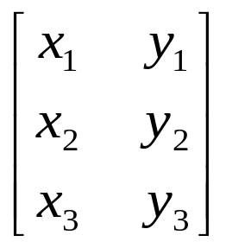
4.2.1 二次插值样条曲线的数学表达式
式(4-5)中的P(t)是一个点向量，在二维平面上它包含了两个坐标值[x(t), y(t)]，故式(4-5)的直观形式可以写成如下形式：
[x(t) y(t)] = [t² t 1]
(4-6)

Slide 20
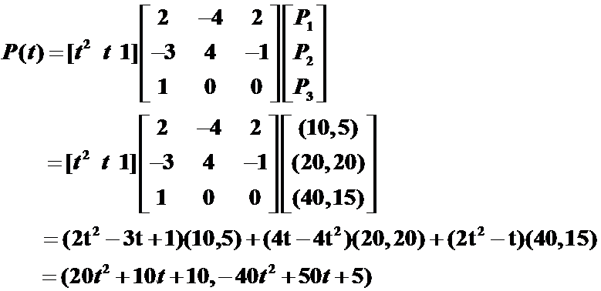

例题：已知平面三点P₁(10,5)，P₂(20,20)，P₃(40,15)，求这3点确定的二次插值样条曲线。
解：曲线方程为：
即：
(0≤t ≤ 1)

Slide 21
4.2.2 二次插值样条曲线的加权合成
设有一个离散型值点列P_{i}(i = 1, 2, …,n)，可以按式(4-5) 每经过相邻三点作一段抛物线，由于有n个型值点，所以像这样的抛物线段一共可以作出n–2条。
P₃
P₅
P₄
P₂
P_{n}
P₁
P_{n-1}
P_{n-2}
产生n–2条抛物线段

Slide 22
4.2.2 二次插值样条曲线的加权合成
第i条抛物线段经过P_{i}、P_{i+1}、P_{i+2}三点，其表达式为：
S_{i}(t_{i})=(2t_{i}²–3t_{i}+1)P_{i}+(4t_{i}–4t_{i}²)P_{i+1}+(2t_{i}²–t_{i})P_{i+2} (0≤t_{i}≤1)
(4-7)
第i+1条抛物线段经过P_{i+1}、P_{i+2}、P_{i+3}三点，其表达式为：
S_{i+1}(t_{i+1})=(2t_{i+1}²–3t_{i+1}+1)P_{i+1}+(4t_{i+1}–4t_{i+1}²)P_{i+2}+(2t_{i+1}²–t_{i+1})P_{i+3}
(0≤t_{i+1}≤1) (4-8)
S_{i+1}
S_{i}
P_{i+2}
P_{i+1}
P_{i+3}
P_{i}
经过四点所画出的两条抛物线段S_{i}(t_{i})和S_{i+1}(t_{i+1})的图形

Slide 23
4.2.2 二次插值样条曲线的加权合成
一般来说，每两段曲线之间的搭接区间，两条抛物线是不可能重合的。S_{i}和S_{i+1}两条抛物线在P_{i+1}和P_{i+2}两点之间为搭接区间，在该区间内，S_{i}和S_{i+1}不太可能自然地重合成一条曲线。
S_{i+1}
S_{i}
P_{i+2}
P_{i+1}
P_{i+3}
P_{i}
对于拟合曲线来说，整个型值点列必须只能用一条光滑曲线连接起来。因此，在S_{i}和S_{i+1}两条曲线的搭接区间内，必须有一个方法能够让它们按照一定的法则结合成一条曲线，这样结合的方法就是加权合成。

Slide 24
4.2.2 二次插值样条曲线的加权合成
在加权合成过程中，首先要选择两个合适的权函数。这里选择的两个权函数分别设为f(T)和g(T)，加权合成后的曲线用P_{i+1}(t)表示，则：
P_{i+1}(t) = f(T)·S_{i}(t_{i}) + g(T)·S_{i+1}(t_{i+1}) (4-9)
在抛物样条曲线中，权函数f(T)和g(T)都是简单的一次函数，且它们之间存在互补性。它们分别为：
f(T) = 1–T
g(T) = T (0≤T≤1)

Slide 25
4.2.2 二次插值样条曲线的加权合成
这样，式(4-9)可改写为：
P_{i+1}(t) = (1–T)·S_{i}(t_{i}) +T·S_{i+1}(t_{i+1}) (4-10)
式(4-10)中包含了三个参变量T、t_{i}、t_{i+1}，必须要统一这三个参变量：
参变量 | 取值范围 | 搭接处取值范围
t_{i} | [0, 1] | [0.5, 1]
t_{i+1} | [0, 1] | [0, 0.5]
T | [0, 1] | [0, 1]

Slide 26
4.2.2 二次插值样条曲线的加权合成
这里选择 t 作为统一后的参变量，把原有的三个参变量T、t_{i}、t_{i+1}都化成唯一含有t的形式，并给t 规定一个合适的取值范围。假设t的取值范围为：0≤t≤0.5，则三个参变量可统一形式为：
T = 2t
t_{i} = 0.5 + t 0≤t≤0.5
t_{i+1} = t
则式(4-10)可根据新的参变量t 改写成如下形式：
P_{i+1}(t) = (1–2t)·S_{i}(t + 0.5) + 2t·S_{i+1}(t) (4-11)

Slide 27
4.2.2 二次插值样条曲线的加权合成
其中：
S_{i}(t+0.5) = (2t²–t)P_{i}+(1–4t²)P_{i+1}+(2t²+t)P_{i+2}
S_{i+1}(t) = (2t²–3t+1)P_{i+1}+(4t–4t²)P_{i+2}+(2t²–t)P_{i+3}
把以上两式代入式(4-11)，展开、整理后可得：
P_{i+1}(t) = (–4t³ + 4t² –t)P_{i} + (12t³–10t² +1)P_{i+1}
+ (–12t³ + 8t² + t)P_{i+2} + (4t³ – 2t²)P_{i+3}
(i = 1，2，…， n–3) (0≤t≤0.5) (4-12)

Slide 28
4.2.2 二次插值样条曲线的加权合成
P_{i+1}(t)
P_{i+2}
P_{i+1}
P_{i+3}
P_{i}
每相邻的四个点可以决定中间的一段抛物样条曲线
假如一个离散点列P_{i}具有n个型值点，即i=1，2，…，n。那么根据式(4-12)，加权合成后可以生成n–3段抛物样条曲线。即式(4-12)中的i的取值范围为：i =1～n–3。

Slide 29
4.2.3 二次插值样条曲线的端点条件
根据式(4-12)，在全部型值点列 P_{i} (i=1，2，…，n) 中，只能得到n–3段曲线。但n个型值点之间应该有n–1个区段。主要是因为点列的首、尾两段曲线P₁P₂和P_{n–1}P_{n}段，由于缺乏连续相邻的四点这样的条件而无法产生。
为了要产生首尾两段曲线，可以在原点列的两端各增加一个辅助点P₀和P_{n+1}。
P₂
P₁
增加点P_{n+1}可以画出P_{n-1}P_{n}段
P_{n+1}
P_{n}
P₀
P_{n-1}
增加点P₀可以画出P₁P₂段

Slide 30
4.2.3 二次插值样条曲线的端点条件
增加点P₀和点P_{n+1}的三种方法：
① 已知两端的切矢P'₁和P'_{n}
在由P₁、P₂、P₃三点所确定的抛物线中，过P₂点曲线的切矢
P' ₂ = P₃–P₁ 即：P₁ = P₃–P' ₂
根据上面的原理可得：
P'₁ = P₂–P₀ ∴ P₀ = P₂–P'₁
P'_{n} = P_{n+1}–P_{n–1} ∴ P_{n+1} = P_{n–1}+ P'_{n}
这种端点情况，一般适用于所求的曲线要和已经存在的曲线或直线相连接。

Slide 31
4.2.3 二次插值样条曲线的端点条件
② 自由端条件
让补点P₀ 和P_{n+1}与原两端点P₁ 和P_{n}分别重合，即：
P₀ = P₁
P_{n+1} = P_{n}
这种补点方法称为自由端条件，该方法一般适用于对曲线的两端没有特殊要求。

Slide 32
4.2.3 二次插值样条曲线的端点条件
③ 形成封闭曲线
在n个型值点之间形成封闭曲线，要生成n个曲线段，而不是原来的n–1段。所以在补点中要增加3个点，首先让首尾两点重合，然后各向前后延长一点，即：
P_{n+1} = P₁
P₀ = P_{n}
P_{n+2} = P₂
P₂
P₁
P_{n+1}
P_{n}
P₀
P_{n-1}

Slide 33
4.2.4 二次插值样条曲线的性质
二次插值样条曲线的连续性问题：
1、相邻两曲线段P_{i+1}(t)和P_{i+2}(t)在型值点P处相连。并且P_{i+1}(t)在P点处的参变量t =0.5，而P_{i+2}(t)在P点处的参变量t =0。
2、满足C¹连续，即P_{i+1}′(0.5) = P_{i+2}′(0) = P_{i+3}-P_{i+1}
P_{i+2}(t)
P_{i+1}(t)
P

Slide 34
4.2.4 二次插值样条曲线的性质
P_{i+1}(t) = (-4t³ + 4t² – t)P_{i} + (12t³ – 10t² + 1)P_{i+1}
+ (-12t³ + 8t² + t)P_{i+2} + (4t³ – 2t²)P_{i+3} (0≤t≤0.5)
P_{i+1}′(t) = (-12t² + 8t – 1)P_{i} + (36t² – 20t)P_{i+1}
+(-36t² + 16t + 1)P_{i+2} + (12t² – 4t)P_{i+3}
当t = 0.5时：P_{i+1}′(0.5) = P_{i+3} – P_{i+1}
P_{i+2}′(t) = (-12t² + 8t – 1)P_{i+1} + (36t² – 20t)P_{i+2}
+(-36t² + 16t + 1)P_{i+3} + (12t² – 4t)P_{i+4}
当t = 0时：P_{i+2}′(0) = P_{i+3} – P_{i+1}
因此得出P_{i+1}′(0.5) = P_{i+2}′(0) ，说明可以达到C¹连续。

Slide 35
4.3 三次插值样条曲线
三次插值样条曲线在灵活性和计算速度之间进行了合理的折中。与更高次样条相比，三次插值样条只需较少的计算和存储，且较稳定。与二次插值样条相比，三次插值样条在模拟任意形状时显得更灵活。
三次插值样条曲线由分段的三次多项式来描述。设其参变量为t，则分段三次插值样条曲线表达式的一般形式为：
P(t) = B₁ + B₂t + B₃t² + B₄t³ (0≤t≤1) (4-13)
其中，当t=t_{i} 时，P(t_{i})可以看作三次插值样条曲线段上某一点的位置向量，t_{i}是该点的参变量。

Slide 36
4.3 三次插值样条曲线
式(4-13)中的B₁、B₂、B₃、B₄为四个待定系数。必须确定这四个系数，这需要设定四个独立条件。
n+1个型值点产生n 段曲线，每段曲线都需要确定四个系数。确定系数的不同方法导致不同的三次插值样条曲线：
三次自然样条曲线
Hermite样条曲线
Cardinal样条曲线

Slide 37
4.3.1 三次自然样条曲线
三次自然样条曲线是最早用于图形应用的三次插值样条曲线。
三次自然样条曲线具有C²连续性。
n+1个型值点（P₀、P₁、P₂……P_{n}）插值产生n段曲线，每段曲线有4个系数，共有4n个多项式系数需要确定。

Slide 38
4.3.1 三次自然样条曲线
4n个多项式系数的确定：
① 对于每个内型值点(P₁、P₂……P_{n-1}，共n-1个)有4个边界条件：在该型值点两侧的两个相邻曲线段在该点处具有相同的一阶和二阶导数，并且两个曲线段都要通过该点。——4(n-1)个方程
② 曲线起点为第一个型值点P₀，曲线终点为最后一个型值点P_{n}。——2个方程
③ 在P₀ 和 P_{n}两点处设二阶导数为0。——2个方程

Slide 39
4.3.1 三次自然样条曲线
三次自然样条曲线能够做到曲线通过所有型值点。
缺点：
① 必须解方程组。
② 整条曲线受所有型值点控制，如果型值点中有任何一个改动，则整条曲线都受影响。因此，不允许“局部控制”。
③ 在实际应用中很少采用三次自然样条曲线。

Slide 40
4.3.2 Hermite样条曲线
Hermite样条曲线是以法国数学家Charles Hermite命名的，它是一个分段三次多项式，并且在每个型值点处有给定的切线。
与三次自然样条曲线不同，Hermite样条曲线可以局部调整，因为每个曲线段仅依赖于端点约束。
整条曲线通过所有的型值点，对于每个曲线段来说，它通过两个相邻的型值点。

Slide 41
4.3.2 Hermite样条曲线
Hermite样条曲线段的确定：
已知：设曲线段的起点和终点分别为P₀和P₁，并且曲线段在两端点处的切矢量分别为P'₀和P'₁。参变量t是在两个端点取值0和1之间变化。
P'₀
P'₁
P₁ (t=1)
P₀ (t=0)

Slide 42
4.3.2 Hermite样条曲线
对于每个三次曲线段，有了四个独立条件：两个端点的位置向量以及曲线段在两端点处的切矢量。根据这四个条件可以得到方程组，求出分段表达式(4-13)中的四个系数：
P₀ = B₁ + B₂t + B₃t² + B₄t³ = B₁ (当t=0)
P₁ = B₁ + B₂t + B₃t² + B₄t³ = B₁ + B₂ + B₃ + B₄ (当t=1)
P'₀ = B₂ + 2B₃t + 3B₄t² = B₂ (当t=0) (4-14)
P'₁ = B₂ + 2B₃t + 3B₄t² = B₂ + 2B₃ + 3B₄ (当t=1)

Slide 43
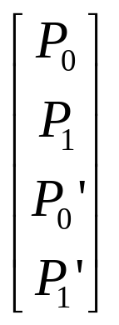
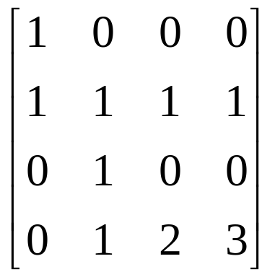
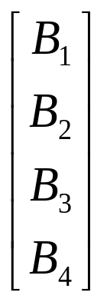
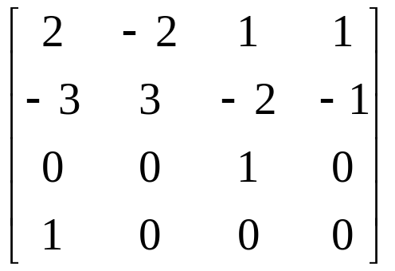
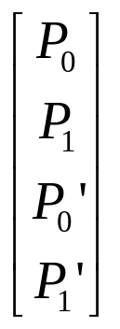
4.3.2 Hermite样条曲线
式(4-14)写成矩阵形式：
=
(4-15)
求解上述方程组中的B₁、B₂、B₃、B₄，可得Hermite样条曲线的矩阵表达式：
P(t) = [t³ t² t 1]
(4-16)

Slide 44
4.3.2 Hermite样条曲线
将式(4-16)展开，得到第k段Hermite样条曲线的表达式：
P(t) = P_{k}(2t³-3t²+1) + P_{k+1}(-2t³+3t²) + P_{k}'(t³-2t²+t) + P_{k+1}'(t³-t²)
(4-17)
Hermite样条曲线能局部修改，对某些数字化应用有用。但对计算机图形学中的大部分问题而言，除了型值点坐标外，更好的做法是不需要输入曲线斜率值或其它几何信息就能生成样条曲线。因此，出现了Cardinal样条，它不需要输入控制点上的曲线导数值，而是采用控制点的坐标位置来计算导数。

Slide 45
4.3.3 Cardinal样条曲线
Cardinal样条曲线也是分段三次插值曲线，并且每个曲线段端点处均指定切线，但不一定要给出端点处的切线值。
一个Cardinal样条曲线段由四个连续控制点给出。中间两个控制点是曲线段的端点，另外两个控制点用来计算端点斜率。
P(t)
设P(t)是两个控制点P_{k}和P_{k+1}间的参数三次函数式，则从P_{k-1}到P_{k+2}间的4个控制点用于建立Cardinal样条曲线段的边界条件：
P_{k}
P_{k+1}
P_{k-1}
P_{k+2}

Slide 46
4.3.3 Cardinal样条曲线
P₀ = P_{k}
P₁ = P_{k+1}
P'₀ = 1/2(1- ts)(P_{k+1}- P_{k-1}) (4-18)
P'₁ = 1/2(1- ts)(P_{k+2}- P_{k})
控制点P_{k}和P_{k+1}处的斜率分别与弦P_{k-1}P_{k+1}和P_{k}P_{k+2}成正比。
参数ts：称为张力参数，它控制Cardinal样条曲线与输入控制点之间的松紧程度。
P_{k}'
P_{k}
P_{k+1}
P_{k+1}'
P_{k-1}
P_{k+2}

Slide 47
4.3.3 Cardinal样条曲线
张力参数 ts 在Cardinal曲线形状中的作用：
ts<0（曲线较松） ts>0（曲线较紧）

Slide 48
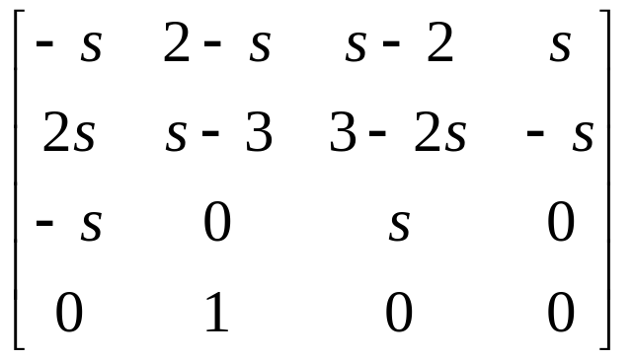
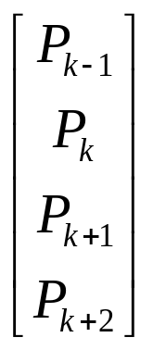
4.3.3 Cardinal样条曲线
可以将边界条件式(4-18)转换成矩阵形式：
P(t) = [t³ t² t 1]
(4-19)
其中，s = (1-ts)/2。
将矩阵形式(4-19)展开，得Cardinal样条曲线多项式形式：
P(t) = P_{k-1}(-st³ + 2st² - st) + P_{k}[(2-s)t³ + (s-3)t² + 1] +
P_{k+1}[(s-2)t³ + (3-2s)t² + st] + P_{k+2}(st³ - st²) (4-20)

Slide 49
4.4 Bezier曲线
Bezier曲线的形状是通过一组多边折线（也称Bezier多边形或特征多边形）唯一定义出来的。
在多边折线的各顶点中，只有第一点和最后一点是在曲线上，其余顶点用来定义曲线的导数、阶次和形状。第一条边和最后一条边分别与曲线在起点和终点处相切。曲线形状趋于多边折线的形状。改变多边折线的顶点位置和曲线形状的变化有直观的联系。
P₂
P₂
P₃
P₁
P₁
P₃
P₂
P₀
P₀
P₁
P₀
P₃

Slide 50
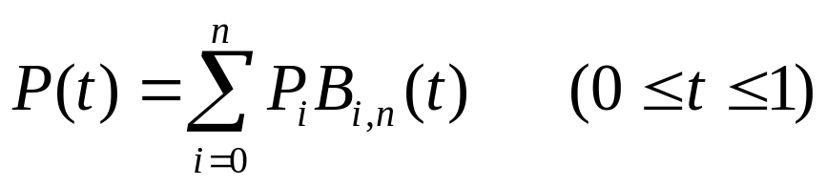
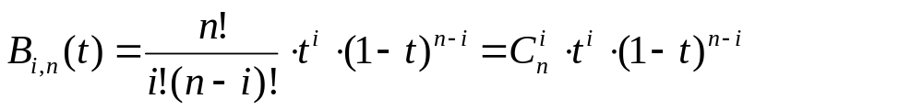
4.4.1 Bezier曲线的数学表达式定义
n+1个顶点定义一个n次多项式，其参数向量表达式为：
(4-21)
式(4-21)中，P_{i}为各顶点的位置向量，B_{i,n}(t)为伯恩斯坦基函数，即Bezier多边形的各顶点位置向量之间的调和函数。该函数的表达式为：
(4-22)
若规定：0⁰和0！均为1，则当 t=0时：
P(0) = P₀B_{0, n}(0) + P₁B_{1, n}(0) + P₂B_{2, n}(0) +…+ P_{n}B_{n, n}(0)

Slide 51
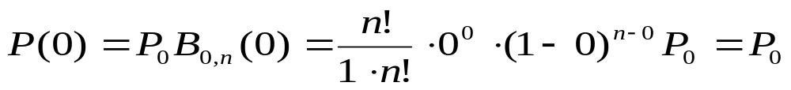
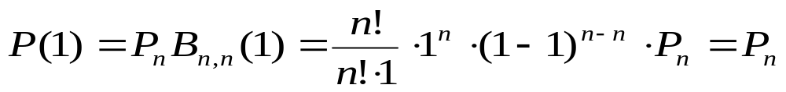
4.4.1 Bezier曲线的数学表达式定义
当t=0时，除第一项外其余各项均为0，即：
(4-23)
当t =1时：
P(1) = P₀B_{0, n}(1) + P₁B_{1, n}(1) + P₂B_{2, n}(1) +…+ P_{n}B_{n, n}(1)
当t =1时，除最后一项外其余各项均为0，即：
(4-24)
得出结论：Bezier曲线通过多边折线的起点和终点。

Slide 52
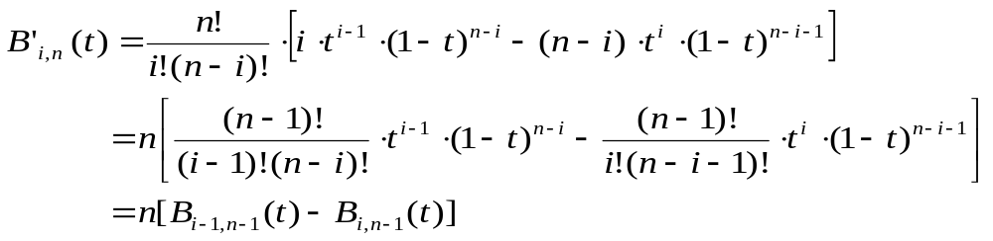
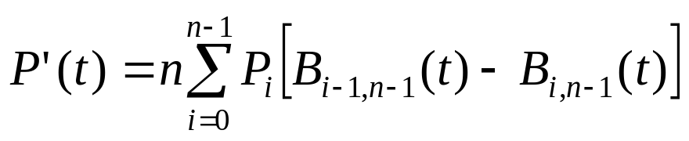
4.4.1 Bezier曲线的数学表达式定义
于是得：
(4-25)

Slide 53
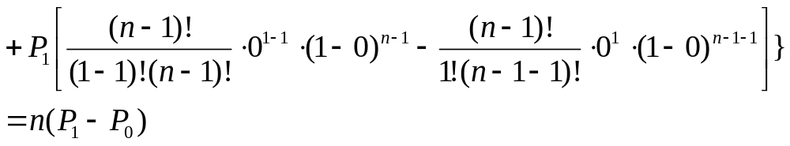
4.4.1 Bezier曲线的数学表达式定义
在起点t =0，式(4-25)中只有i=0, 1两项有效，即：
(4-26)
同理，在终点t =1，有：P'(1) = n(P_{n}-P_{n-1})
(4-27)
得出结论：Bezier曲线在点P₀处与边P₀P₁相切，在点P_{n}处与边P_{n-1}P_{n}相切。

Slide 54
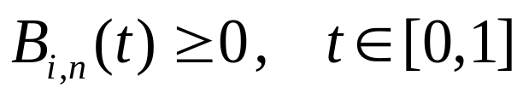
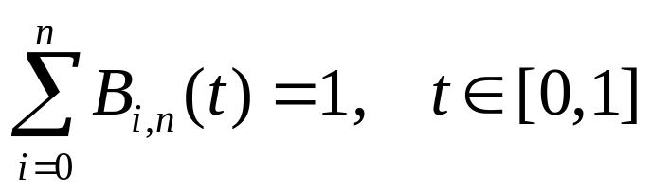
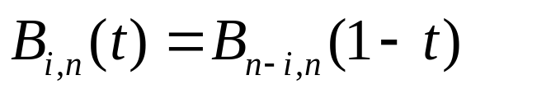
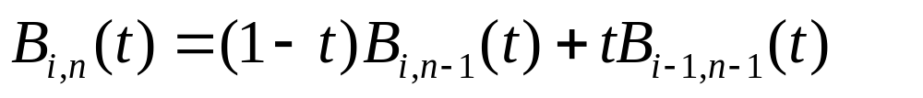
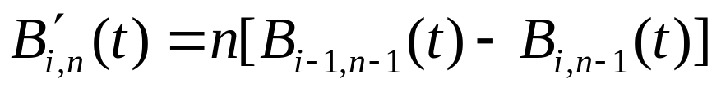
4.4.2 Bezier曲线的性质
1、伯恩斯坦基函数的性质：
非负性：
权性：
对称性：
递推性：
导函数：

Slide 55
4.4.2 Bezier曲线的性质
2、Bezier曲线的性质：
端点的位置矢量：
由式(4-23)和式(4-24)得：P(0)=P₀，P(1)=P_{n}
端点处的切矢量：
由式(4-26)和式(4-27)得：P'(0)=n(P₁-P₀) P'(1)=n(P_{n}-P_{n-1})
对称性：
若保持全部顶点的位置不变，只是把次序颠倒过来，则新的Bezier曲线形状不变，但方向相反。（表明同一特征多边形定义的Bezier曲线是唯一的）

Slide 56
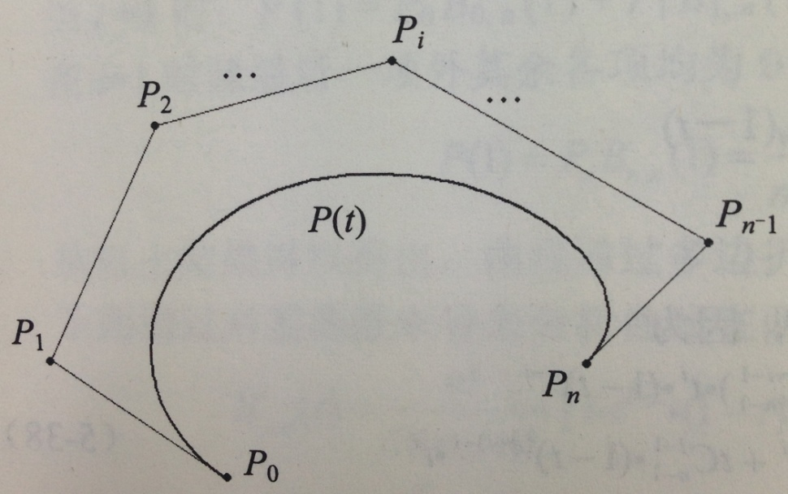
4.4.2 Bezier曲线的性质
2、Bezier曲线的性质（续）：
凸包性：
Bezier曲线完全被包容在由特征多边形形成的凸包内。
几何不变性：
Bezier曲线的形状仅取决于特征多边形的顶点，而与坐标系的选取无关。

Slide 57
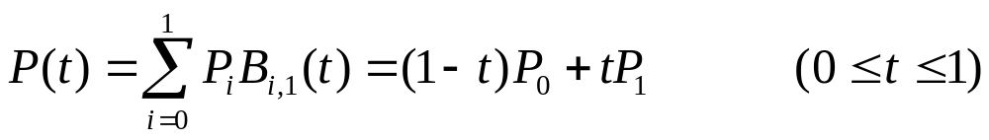
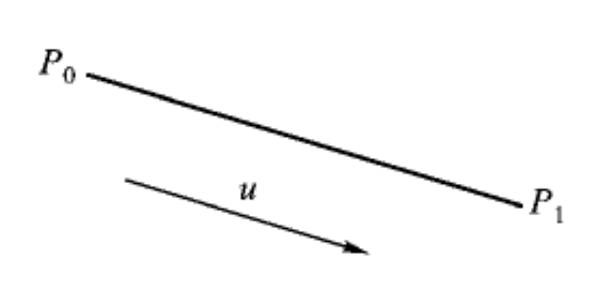
4.4.3 一次Bezier曲线
当n=1时，顶点 P₀、P₁可定义一条一次(n=1)Bezier曲线。此时式(4-21)可改写成：
显然，一次Bezier曲线是一条点P₀到点P₁的直线段。
t

Slide 58
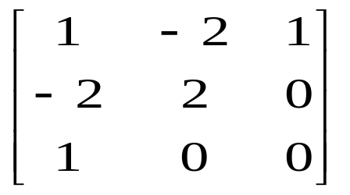
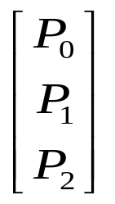
4.4.4 二次Bezier曲线
当n=2时，顶点P₀、P₁、P₂可定义一条二次(n=2)Bezier曲线。此时式(4-21)可改写成：
P(t) = (1–t)²P₀ + 2t(1–t)P₁ + t²P₂ (0≤t≤1) (4-28)
写成矩阵形式为：
P(t) = [t² t 1]

Slide 59
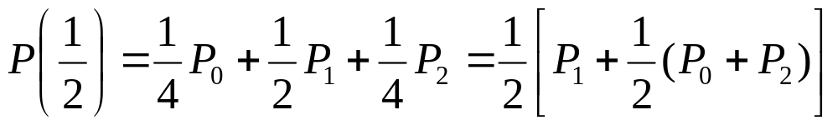
4.4.4 二次Bezier曲线
由式(4-28) ，二次Bezier曲线（n=2）在起点P₀处有切向量 P'₀=P'(0)=2(P₁–P₀)；在终点P₂处有切向量P'₂=P'(1) = 2(P₂–P₁)。同时，当t =1/2时：
P₁
该式说明，二次Bezier曲线经过△P₀P₁P₂中的一条中线P₁P_{m}的中点P。并且可以看出二次Bezier曲线是一条抛物线。
P
P₀
P₂
P_{m}

Slide 60
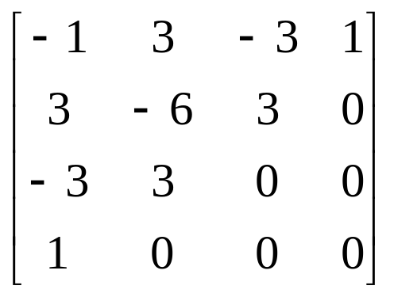
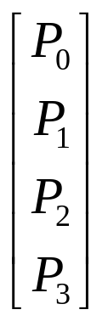
4.4.5 三次Bezier曲线
当n=3时，顶点P₀、P₁、P₂、P₃四点可定义一条三次(n=3) Bezier曲线。此时式(4-21)可改写为：
P(t) = (1–t)³P₀+3t(1–t)²P₁+3t²(1–t)P₂+t³P₃
= (1–3t+3t²-t³)P₀ + (3t–6t²+3t³)P₁ + (3t²–3t³)P₂ + t³P₃
(0≤t≤1) (4-29)
写成矩阵表达式为：
P(t) = [t³ t² t 1]

Slide 61
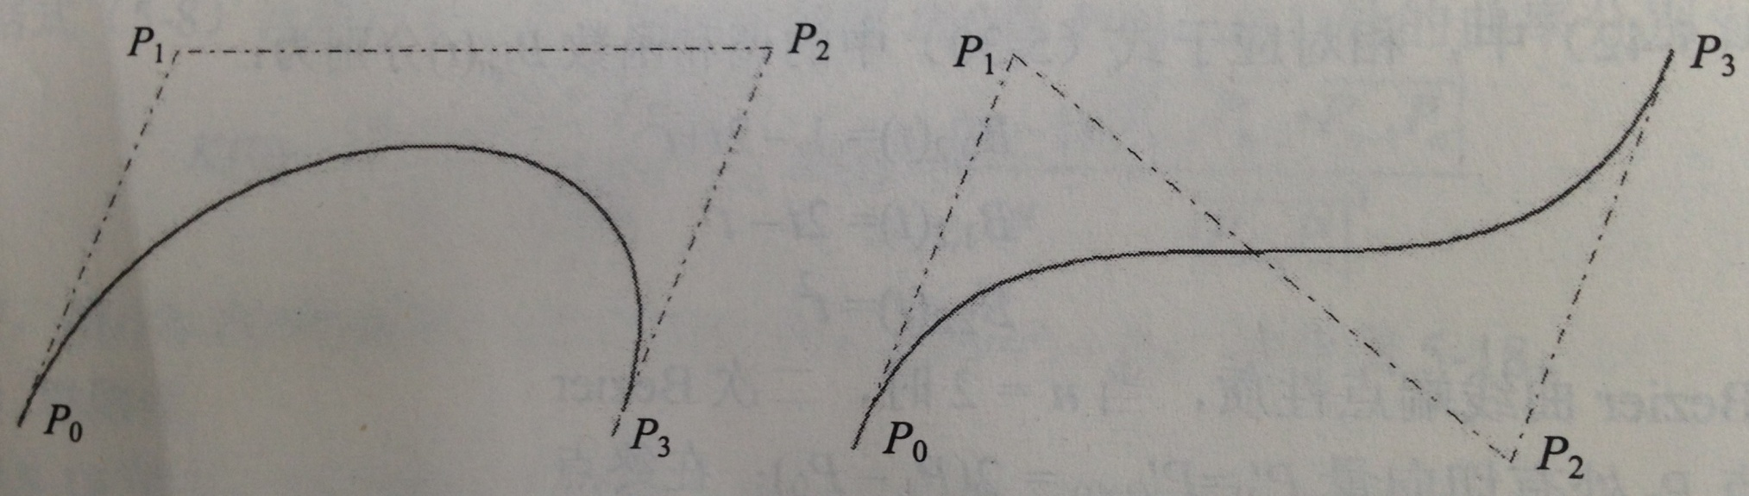
4.4.5 三次Bezier曲线
控制点相同但顺序不同的三次Bezier曲线

Slide 62
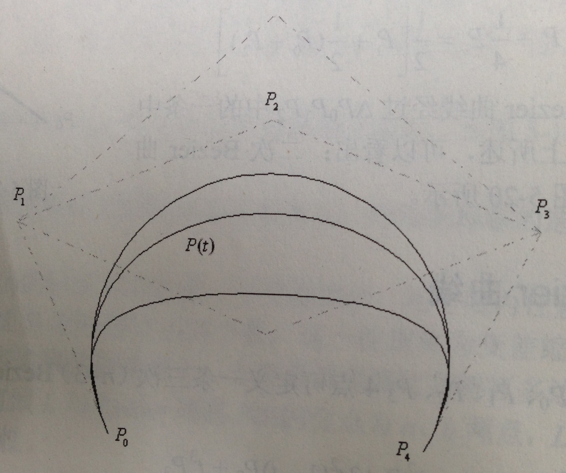
4.4.5 三次Bezier曲线
移动控制点P₂的Bezier曲线的不同效果

Slide 63
4.4.6 Bezier曲线的控制顶点反求
已知Bezier曲线上给定参数处的位置矢量和参数阶次，利用Bezier曲线的定义和端点特性，可列出一组方程，求解方程组，可得到相应的控制顶点。
例如：已知三次Bezier曲线上的4个点分别为Q₀(120, 0)，Q₁(45, 0)，Q₂(0, 45)，Q₃(0, 120), 它们对应的参数分别为0， 1/3，2/3，1，反求三次Bezier曲线的控制顶点。
由已知条件可得方程组：
Q₀ = P₀ (t=0)
Q₁ = (8/27)P₀ + (4/9)P₁ + (2/9)P₂ + (1/27)P₃ (t=1/3)
Q₂ = (1/27)P₀ + (2/9)P₁ + (4/9)P₂ + (8/27)P₃ (t=2/3)
Q₃ = P₃ (t=1)

Slide 64
4.4.6 Bezier曲线的控制顶点反求
分别将Q₀、Q₁、Q₂、Q₃的x、y坐标代入方程组求解，可得：
P₀(120, 0)
P₁(35, -27.5)
P₂(-27.5, 35)
P₃(0, 120)

Slide 65
4.4.7 Bezier曲线的几何作图法
以控制点数为4，边数为3的控制多边形P₀P₁P₂P₃为例：
分别在边P₀P₁、P₁P₂ 、P₂P₃上找到一点P_{0,1}、P_{1,1} 、P_{2,1}，该点将所在的边分成 t:(1-t) 两部分，比如设 t =2/3。
然后，将3个分割点构成新的控制多边形P_{0,1}P_{1,1}P_{2,1}，其控制点数为3，边数为2；再以同样的方法及同样的比例，对边P_{0,1}P_{1,1}和边P_{1,1}P_{2,1}进行分割，得到分割点P_{0,2}和P_{1,2}。
最后，对边P_{0,2}P_{1,2}进行相同比例的分割，得到点P_{0,3}。P_{0,3}即为由原控制多边形P₀P₁P₂P₃所确定的三次Bezier曲线上的参数为t 的点P(t)。
若让参数 t 在[0, 1]变动，并且让△t 取一个较小的增量，如△t =0.1。循环多次即可作出三次Bezier曲线。

Slide 66
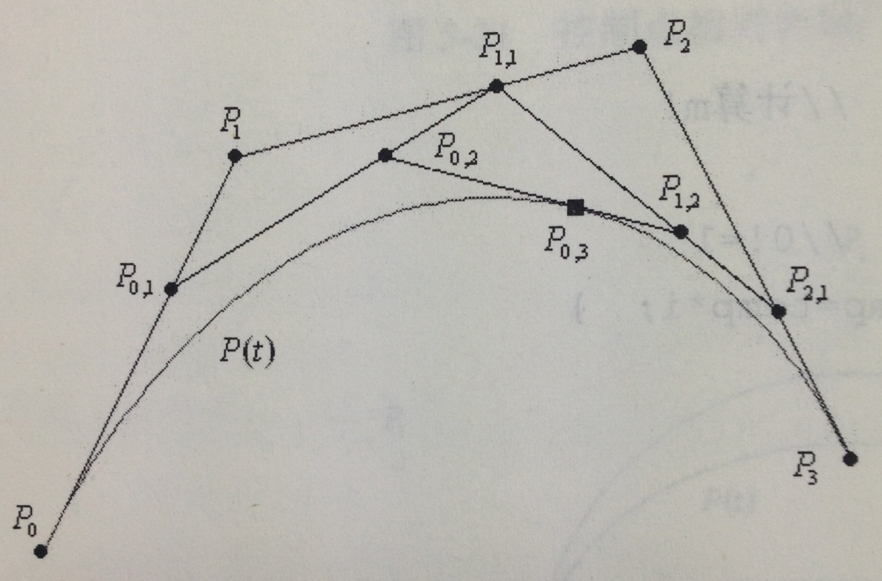
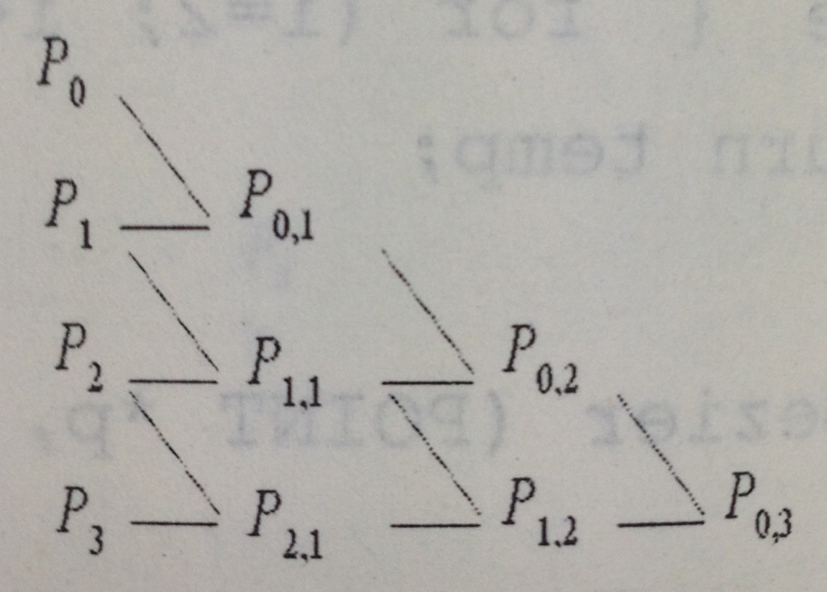
4.4.7 Bezier曲线的几何作图法
Bezier曲线的几何作图法示意图
以及分割点的递推关系

Slide 67
4.4.7 Bezier曲线的几何作图法
Bezier曲线的几何作图法总结：
对于任意控制多边形，在以P_{i}P_{i+1}为端点的第 i 条边上，找一点P_{i,1}(t)，把该边分成 t:(1-t) 比例，则分割点P_{i,1}(t)=(1-t)P_{i} + tP_{i+1} (i=0,1,…,n-1)，这n个点组成一个新的n-1边形，对该多边形重复上述操作，得到一个新的n-2边形的顶点P_{i,2}(t) (i=0,1,…,n-2)，依次类推，连续作n次后，得到一个单点P_{i,n}(t)，该点就是Bezier曲线上参数为t 的点P(t)，让 t 在[0, 1]变动，就得到Bezier曲线。

Slide 68
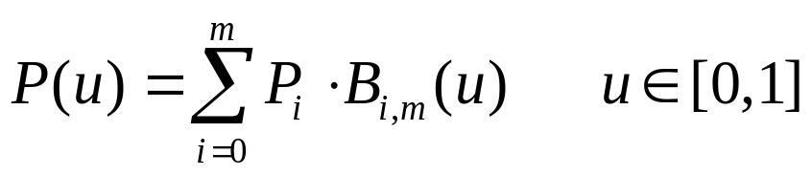
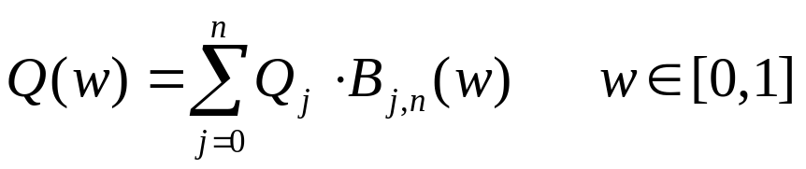
4.4.8 Bezier曲线的拼接
设有两条Bezier曲线P(u)和Q(w)，P(u)由P₀P₁P₂…P_{m}定义，Q(w)由Q₀Q₁Q₂…Q_{n}定义：
考虑两条Bezier曲线的一阶连续性（C¹和G¹）拼接设计：
由端点切矢量条件：
P′(1)=m(P_{m}-P_{m-1}) Q′(0)=n(Q₁-Q₀)

Slide 69
4.4.8 Bezier曲线的拼接
若曲线P(u)与Q(w)首尾拼接达到G¹连续，必有P_{m}与Q₀重合，并且Q′(0)=λP′(1) (λ >0)，即：
Q₀=P_{m} Q₁=Q₀+(λm/n)*(P_{m}-P_{m-1})
上式的几何意义：P(u)与Q(w)两条Bezier曲线拼接达到G¹连续时，控制点P_{m-1}、P_{m}(=Q₀)和Q₁在一条直线上。
当λ=1时，P(u)与Q(w)两条Bezier曲线拼接可达到C¹连续。

Slide 70
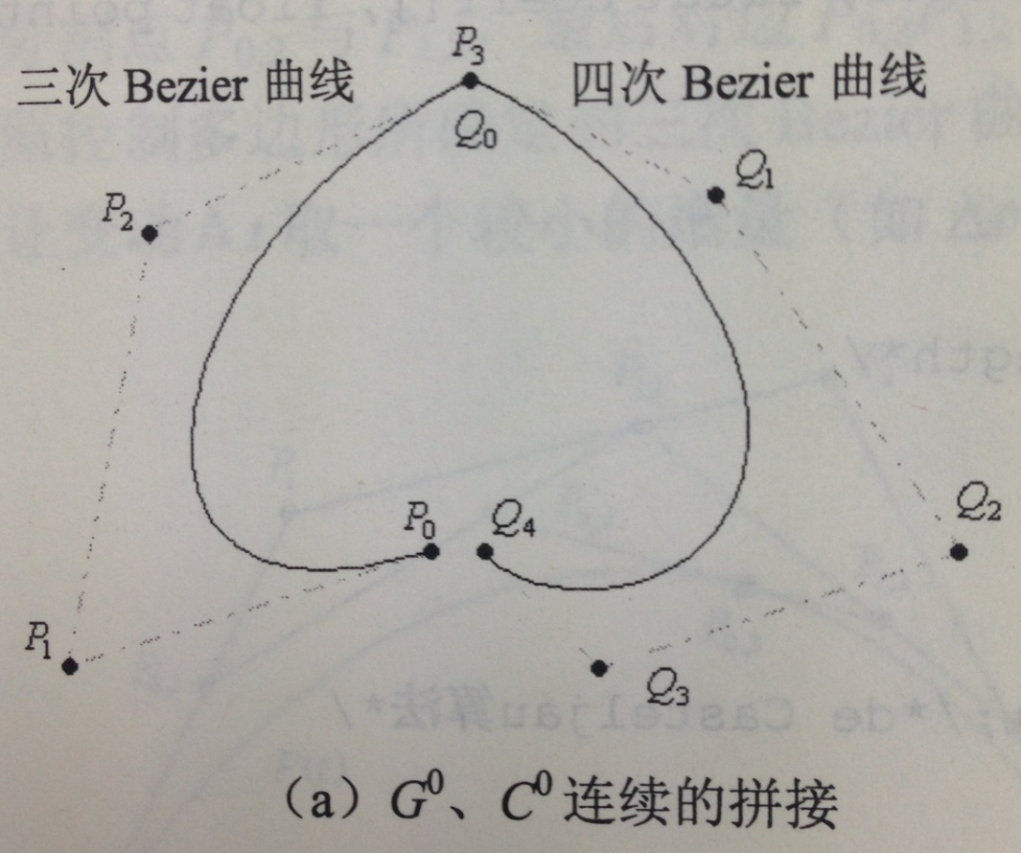
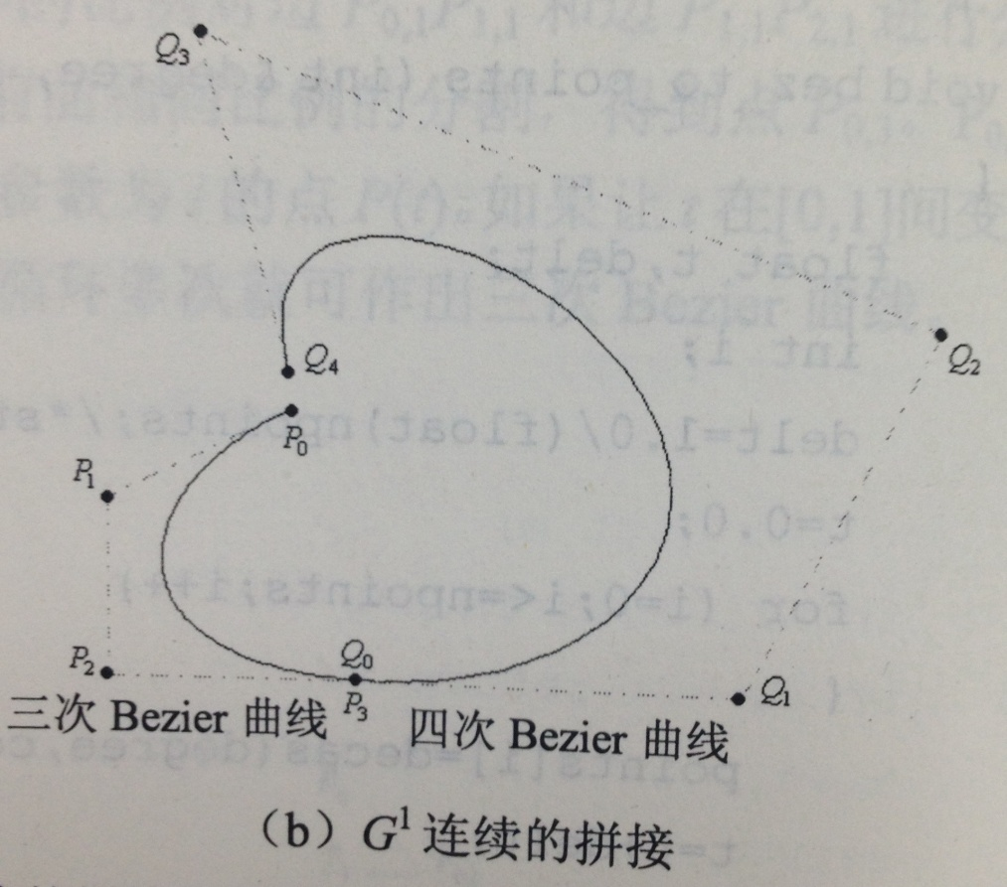
4.4.8 Bezier曲线的拼接
两条Bezier曲线的拼接示意图

Slide 71
4.5 B样条曲线
由Gordon，Riesenfeld和Forrest等人拓展了Bezier曲线，用n次B样条基函数替换伯恩斯坦基函数，构造了B样条曲线。
B样条曲线除了保持了Bezier曲线所具有的优点之外，还增加了可以对曲线进行局部修改，对特征多边形更加逼近，多项式阶次较低等优点。
因此，B样条曲线在外形设计中得到广泛的重视和应用。

Slide 72
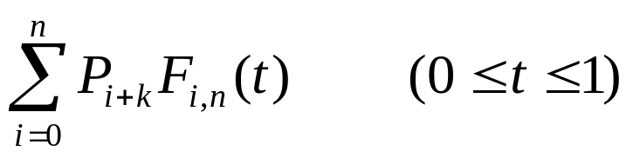
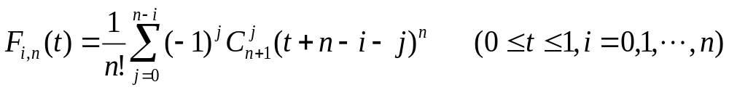
4.5.1 B样条曲线的数学表达式
通常，给定m+n+1个顶点P_{i} (i =0, 1, 2, …, m+n)，可定义m+1段n次的参数曲线为：
P_{k,n}(t) =
(4-30)
其中：P_{k,n}(t)为第k段n次B样条曲线段(k=0,1,…,m)，F_{i,n}(t)为n次B样条基函数，也称B样条分段混合函数，其形式为：
(4-31)

Slide 73
4.5.1 B样条曲线的数学表达式
连接全部曲线段所组成的整条曲线称为n次B样条曲线。依次用线段连接P_{i+k}(i=0, 1, …, n)所组成的多边折线称为B样条曲线在第k段的B特征多边形。
B样条曲线是分段组成的。所以特征多边形的顶点对曲线的控制灵活直观，具有局部修改性。
n次B样条曲线可达到n–1阶连续。在实际工程应用中，二阶连续的曲线已能使工程问题的解决相当满意，所以，三次B样条曲线和二次B样条曲线应用得较为广泛。

Slide 74
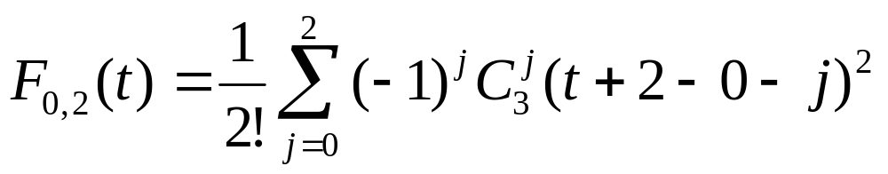
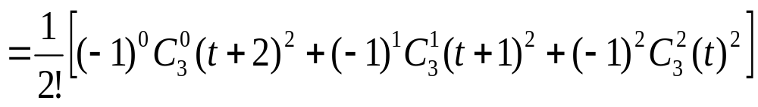
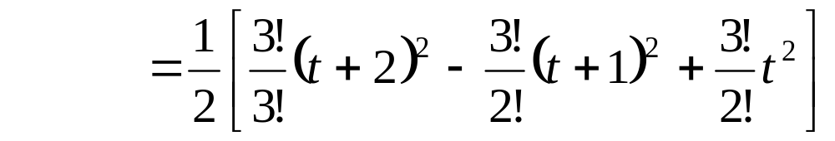
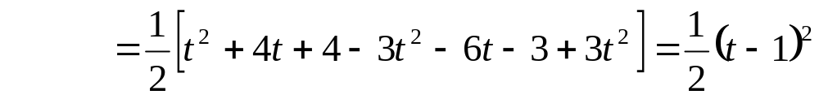
4.5.2 二次B样条曲线
对于二次B样条曲线，n=2，i=0, 1, 2。所以式(4-31)定义的二次B样条基函数可写成如下形式：

Slide 75
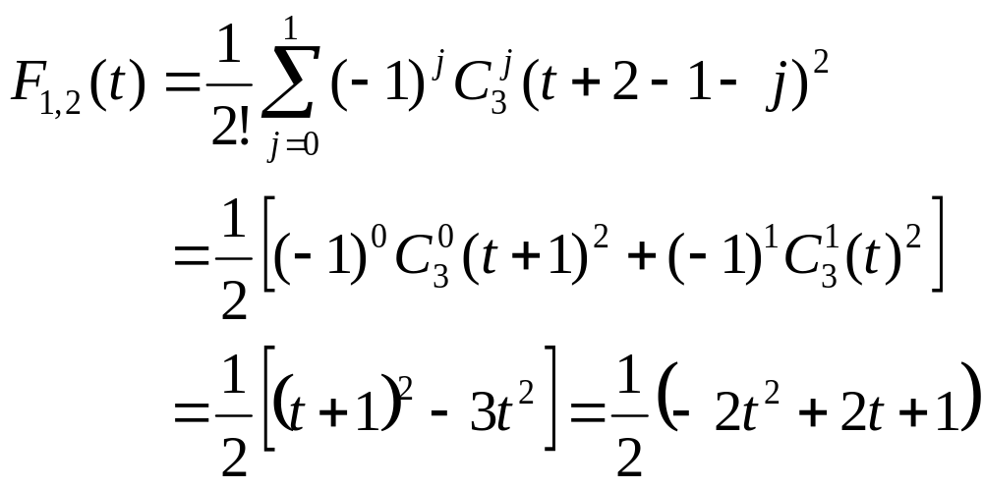
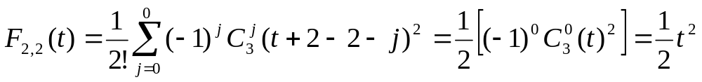
4.5.2 二次B样条曲线

Slide 76
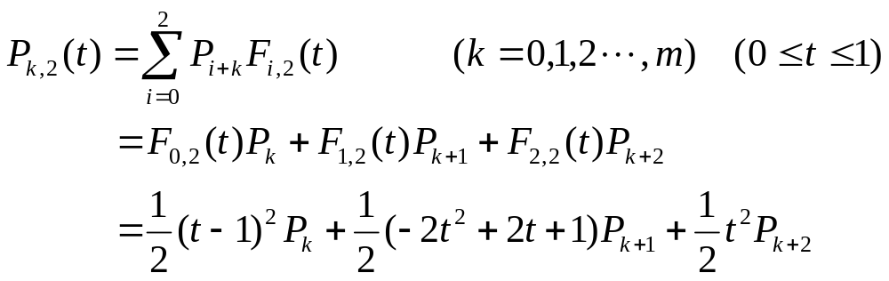
4.5.2 二次B样条曲线
所以，第k段二次B样条曲线的表达式为：
(4-32)
其中：P_{k}、P_{k+1}、P_{k+2}为二次B样条曲线在第k段的B特征多边形的顶点。

Slide 77
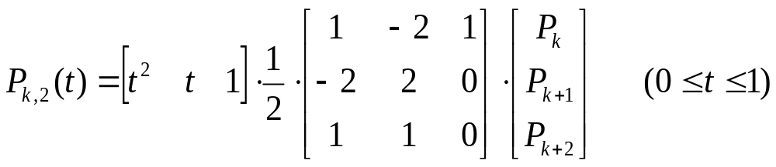


4.5.2 二次B样条曲线
式(4-32)写成矩阵形式为：
二次B样条曲线段在端点处的性质：
(4-33)

Slide 78



4.5.2 二次B样条曲线
∴

Slide 79

4.5.2 二次B样条曲线
由以上三式说明：第k段二次B样条曲线段的起点P_{k,2}(0)在其B特征多边形第一条边P_{k}P_{k+1}的中点处，且其切矢量为第一条边的走向；终点P_{k,2}(1)在其B特征多边形第二条边P_{k+1}P_{k+2}的中点处，且其切矢量为第二条边的走向。而且，P_{k,2}(1/2)是△P_{k,2}(0)P_{k+1}P_{k,2}(1)的中线P_{k+1}M
的中点，且在P_{k,2}(1/2)处的切线平
行于 。因此，分段
二次B样条曲线是一条抛物线。
P_{k+1}
P_{k,2}′(1/2)
P_{k,2}(1/2)
P_{k,2}(0)
P_{k,2}(1)
M
P_{k}
P_{k+2}

Slide 80


4.5.3 三次B样条曲线
对于三次B样条曲线，n=3，i=0, 1, 2, 3。所以式(4-31)定义的B样条分段混合函数可写成如下形式：

Slide 81


4.5.3 三次B样条曲线

Slide 82




4.5.3 三次B样条曲线

Slide 83

4.5.3 三次B样条曲线
所以，第k段三次B样条曲线的表达式为：
(4-34)
其中：P_{k}、P_{k+1}、P_{k+2}、P_{k+3}为三次B样条曲线在第k段的B特征多边形的顶点。

Slide 84

4.5.3 三次B样条曲线
三次B样条曲线段在端点处的性质：
P_{k,3}(t)=1/6[(1–t)³P_{k}+(3t³–6t²+4)P_{k+1}+(-3t³+3t² +3t+1)P_{k+2}+t³P_{k+3}]
P_{k,3}′(t)=1/6[-3(1–t)²P_{k}+(9t²–12t)P_{k+1}+(-9t²+6t+3)P_{k+2}+3t²P_{k+3}]
P_{k,3}′′(t)=1/6[6(1–t)P_{k}+(18t–12)P_{k+1}+(-18t+6)P_{k+2}+6tP_{k+3}]
∵
∴

Slide 85


4.5.3 三次B样条曲线

Slide 86
4.5.3 三次B样条曲线
从以上列出的端点结果可以看到：第k段三次B样条曲线段的起点P_{k,3}(0) 位于△P_{k}P_{k+1}P_{k+2}底边P_{k}P_{k+2}的中线上，且距P_{k+1}点的1/3处。该点处的切矢P_{k,3}′(0)平行于△P_{k}P_{k+1}P_{k+2}的底边P_{k}P_{k+2}，且长度为其1/2。
同理，第k段三次B样条曲
线段的终点 P_{k,3}(1) 的情况
与起点类似 。
P_{k,3}′(0)
P_{k+2}
P_{k,3}′(1)
P_{k+1}
P_{k,3}(1)
P_{k,3}(0)
P_{k+3}
P_{k+4}
P_{k}

Slide 87
4.5.3 三次B样条曲线
若在B特征多边形上再增加一个顶点P_{k+4}，则P_{k+1}P_{k+2}P_{k+3}P_{k+4}又可定义一个新的三次B样条曲线段。新曲线段起点的数据和前一曲线段终点的数据都只与P_{k+1}、P_{k+2}、P_{k+3}三点有关，所以这两段曲线在连接处的位置矢量，一阶切矢和二阶切矢都分别相等，即：
P_{k,3}(1) = P_{k+1,3}(0)
P'_{k,3}(1) = P'_{k+1,3}(0)
P''_{k,3}(1) = P''_{k+1,3}(0)
因此，三次B样条曲线具有二阶参数连续性。

Slide 88

4.5.3 三次B样条曲线
使三次B样条曲线以特征多边形的P₀为起点，且与P₀P₁相切；以P_{n}为终点，且与P_{n-1}P_{n}相切，则构造该曲线的方法为:
① 新增点P₋₁，延长P₁P₀到点P₋₁，并使P₋₁P₀=P₀P₁
② 新增点P_{n+1}，延长P_{n-1}P_{n}到点P_{n+1}，并使P_{n}P_{n+1}=P_{n-1}P_{n}
新的特征多边形P₋₁P₀P₁…P_{n}P_{n+1}构造的三次B样条曲线满足以上要求。

